Slide 1

가부키かぶき

Slide 2
INDEX
01 미의식
당대의 미의식
가부키의 미의식
02 시각미
의상과 가발
역할과 극에 따른 특징
구마도리와 시로누리

Slide 3
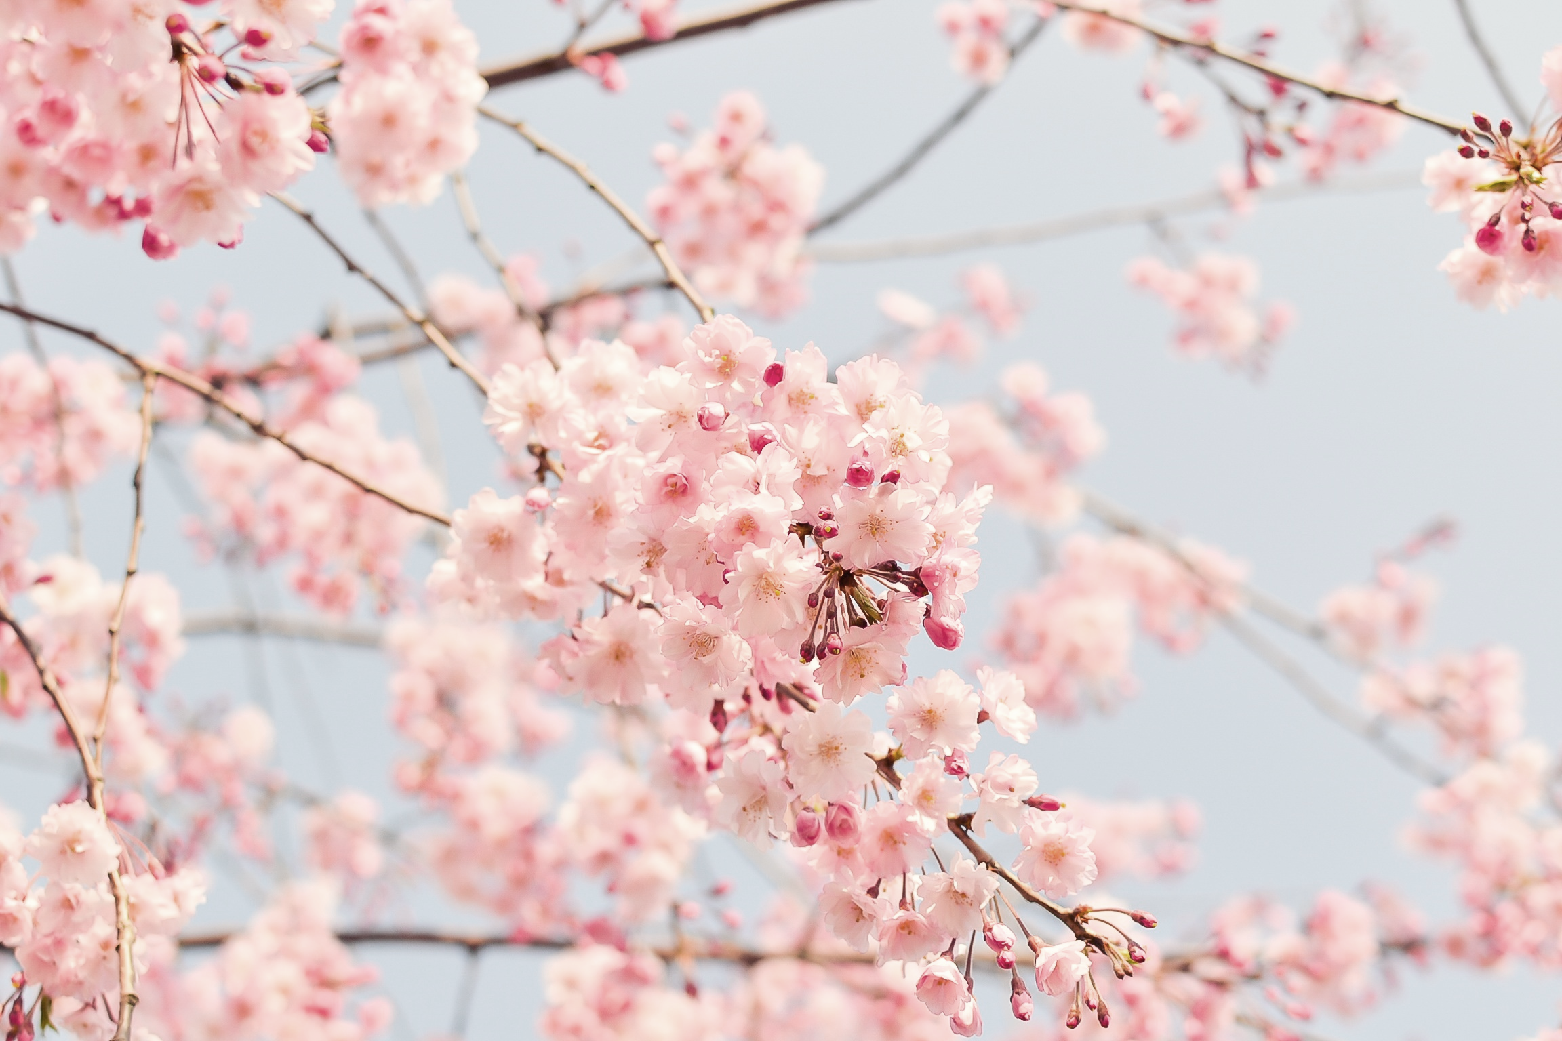

01 미의식
당대의 미의식
현실적 & 향락적인 쾌락 추구를 통해 형성
e.g. 산문 문학 (우키요조시 / 샤레본), 가부키
미적가치는
주로 유곽과 같은 곳에서
유흥을 통해 느낌

Slide 4
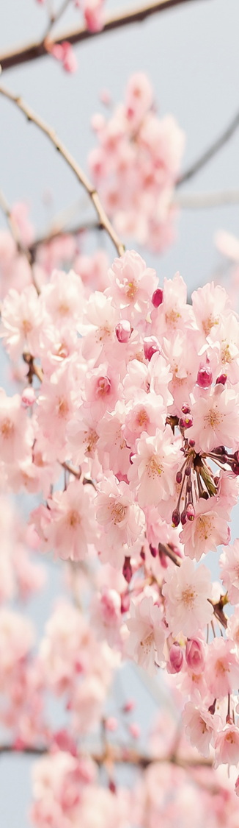

01 미의식
가부키의 미의식
다채로움 추구
근세 서민문화의 표현
가부키 미의 본질 = 붉은색
가부키의 미는
‘예술적으로 고급스러운 비근미’

Slide 5
01 미의식
가부키의 미의식
붉은색?
원시적
화려하나 고급스러운 색은 아님
피와 악마 연상
그러나 비근하고 촌스러운 멋을 가졌음
부정적 색이라는 인식을 발전
▼
신비스러운 미의 세계를 만들어내는
수단으로 활용
가부키 미의 본질적 요소 : 성적매력 = 붉은색

Slide 6
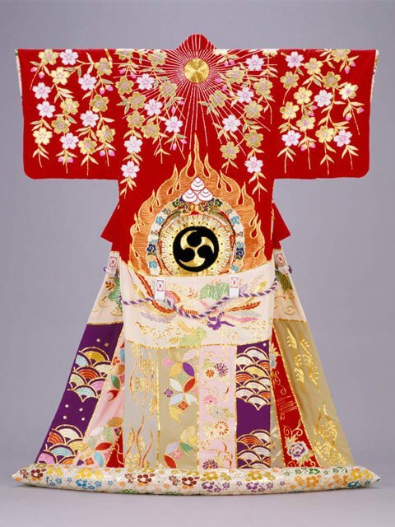
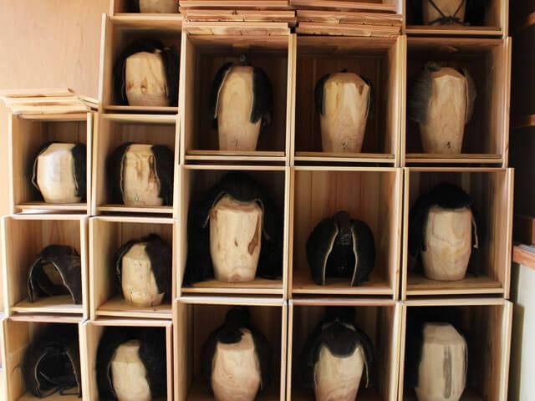
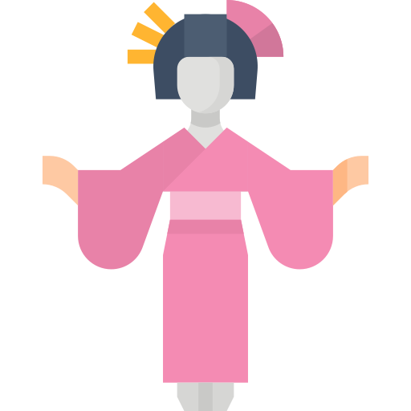

02 시각미
의상과 가발
화사함 정열 정의의 피
권력
청정
청춘 슬픔
역할 마다 정해진 유형
+
변형, 조합하여 만든 유형
↓
여자 가발 400여 종
남자 가발 1000여 종

Slide 7
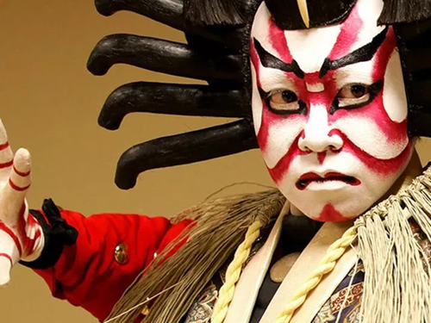
02 시각미
구마도리와 시로누리
역사극(아라고토)에서 사용
50가지의 분장 법
선 가장자리의 그라데이션이 특징
= 동양화의 수법과 비슷
구마도리
얼굴 색의
표현
붉은색 계통
푸른색 계통

Slide 8
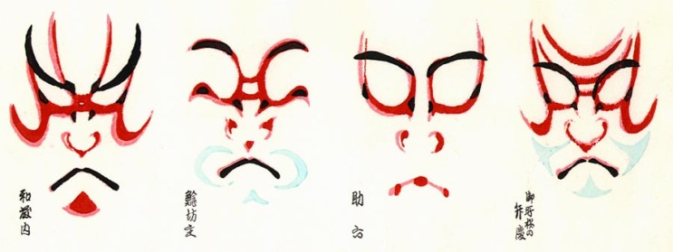
02 시각미
구마도리와 시로누리
무키미구마 잇폰구마 니혼구마 스지구마
가부키 배우의 분장 영상
https://www.youtube.com/watch?v=LTtNAR47wTE

Slide 9
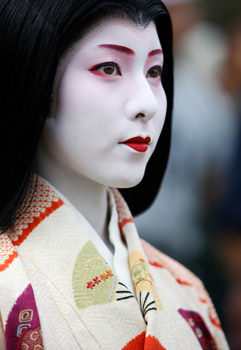
02 시각미
구마도리와 시로누리
신분이 높은 인물 or
온나가타 중 주인공
젊은 사람이나 미남미녀배역
일반인
노인
신분이 낮은 인물 &
익살꾼
시로누리

Slide 10
02 시각미
가부키 화장 특징
얼굴을 사실적으로 표현하지 X
400년 전엔 촛불 아래서 공연
▼
조명이 충분하지 X
▼
흰분을 진하게 바름
강렬한 원색 사용
무대의 어두움 보충
<
하얀 피부는 아름답고 귀한 것
발달된 조명기술
화장의 색이 다양 & 색채가 부드러워짐

